Slide 1

Jmeter
JMeter Para Testes De Desempenho Na Web

Slide 2

Definição
A Microsoft define teste de performance como: A investigação técnica feita para determinar ou validar a velocidade, escalabilidade e/ou estabilidade características do produto sob teste.

Slide 3

Definição
A wikipedia tem uma definição mais interessante: Testes executados para determinar como um sistema se sobressai na perfomace em termos de responsividade e escalabilidade sob uma carga particular.

Slide 4
Um algo mais
Jmeter também investiga, mede, valida ou verifica outros atributos de qualidade do sistema, tais como a escalabilidade, confiabilidade e uso de recursos.

Slide 5
JMeter, o que é?
Projeto mantido pelo grupo Jakarta Apache.
Usado para simular e analisar carga de uso de um recurso.

Slide 6
Podemos testar carga em:
Web – HTTP, HTTPS
SOAP
Database via JDBC
LDAP
JMS
Mail – SMTP(S), POP3(S) and IMAP(S)
Native commands or shell scripts

Slide 7
Quanto de carga aguenta?
Quantos usuários simultâneos o sistema pode atender sem capotar?
● Qual pico de utilização o hardware resiste?
● Como saber o tempo médio de resposta para uma determinada quantidade de usuários?

Slide 8

Características do JMeter
Multiplataforma (100% Java)
Interface gráfica
Multithreading – simula multiplas requisições simultaneamente.
Extensível – Plug-ins – Samplers
Estatísticas e gráficos

Slide 9
Requisitos e Download
Requisito: Maquina virtual java http://www.java.com/download/
Download JMeter: http://jakarta.apache.org/jmeter
Executar: – Unix: java -jar ApacheJMeter.jar – Win: jmeter.bat

Slide 10
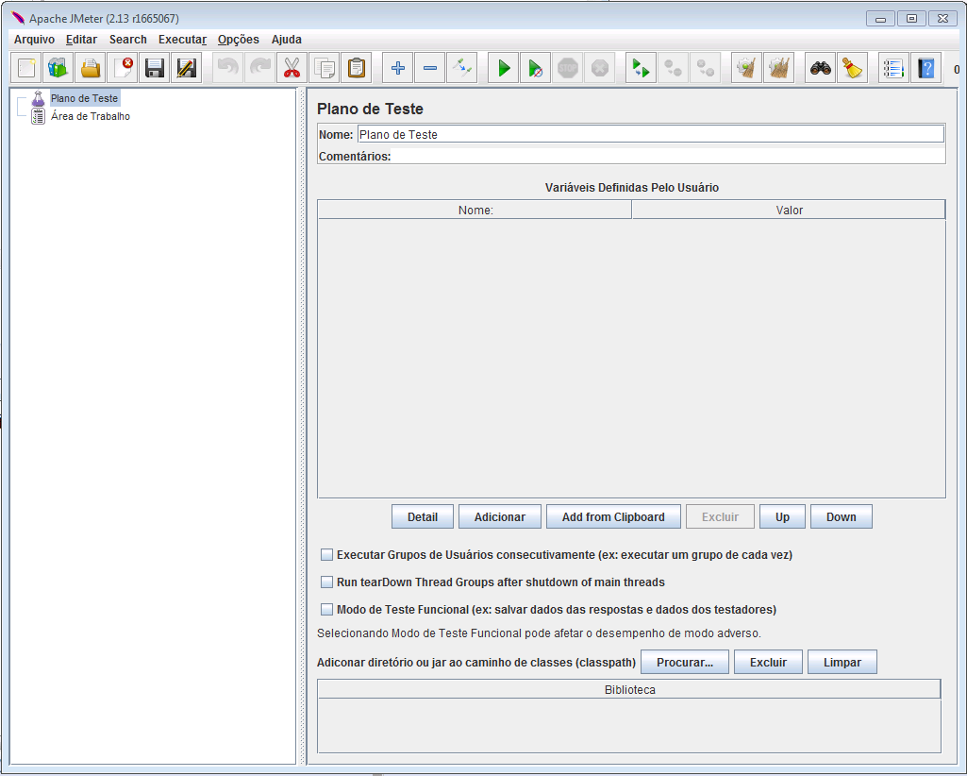

Slide 11
Indicadores de performance
Existem basicamente quatro indicadores de performance em aplicações que podem ser classificados em dois grupos:
Indicadores orientados a serviço - define o quão bem ou não uma aplicação provê seus serviços para seu usuário final. (disponibilidade e tempo de resposta)
Indicadores orientados a eficiência - definem o quão bem ou não a sua aplicação está utilizando os recursos. (Vazão e utilização dos recursos)

Slide 12
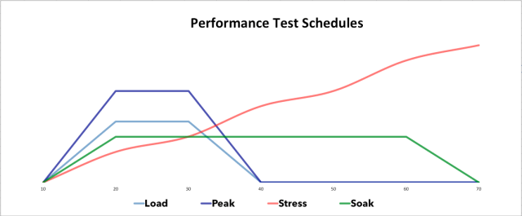
Modelos de schedules mais adotados de testes de performance

Slide 13
Load Test ou Teste de Carga
Teste onde submetemos uma aplicação a uma carga determinada e observamos o seu comportamento. A carga submetida neste teste deve ser a carga esperada em produção, para que possamos avaliar os indicadores de performance e ter uma visão antecipada dos problemas e riscos que estamos propensos a sofrer na entrada em produção, sua continuidade após um determinado período ou mesmo de acordo com nossas ultimas modificações.

Slide 14
Peak Test ou Teste de Pico
É quase uma variação do load test onde avaliamos os mesmos indicadores, mas submetemos a carga do site a um momento de pico, como por exemplo a black friday. Para isso usamos a nomenclatura Nominal Load Test, quando usamos o teste de carga com a carga normal e Peak Load Test para os momentos em que executamos a carga aumentada para simular pico de demanda da aplicação.

Slide 15
Stress Test ou Teste de Estresse
Característica muito mais focada em segurança do que em performance, tanto é que o conceito de teste de estresse não fala sobre performance ou sobre carga, mas sim sobre exercitar o sistema sob condições hostis ao seu funcionamento, o que não exclui carga exageradas, mas inclui volume excessivo de dados, restrições de hardware ou software, sob ataques de segurança como spidering, etc.
Para executar um teste de estresse usando ferramentas de performance como o JMeter, podemos usar o programa de threads, em que aumentamos a carga progressivamente até o momento em que a aplicação começa a sofrer com essa carga e finalmente cai ou falha.

Slide 16
Soak test ou teste de continuidade
Visa usar uma carga próxima a esperada em produção, mas manter essa carga por um longo período de tempo, que pode chegar a semanas dependendo da necessidade da aplicação. Esse teste exercita o sistema de uma forma bem diferente e é capaz de identificar falhas que não eram pegas antes, como por exemplo um memory leak resultante de uma garbage collector mau configurada ou mesmo uma restrição de banda pelo seu provedor .

Slide 17
Conclusão
Jmeter é fácil de operar
Permite simular cargas de utilização de diversos tipos de recursos
Grátis!

Slide 18
Fim
Fontes:
http://www.bugbang.com.br/destilando-jmeter-i-introducao-e-conceitos/
http://www.decom.ufop.br/imobilis/metodologia-de-testes-tutorial-jmeter-para-testes-de-performance-em-plataforma-web/
Contato
github.com/BrennoGomez/Jmeter

